Slide 1
Tổng quan OpenStack
Người thực hiện:
Nguyễn Thế Thăng Long
Vị trí: Frontend Fresher Developer

Slide 2
Nội dung báo cáo
Tổng quan Cloud Computing
Tổng quang OpenStack
Kiến trúc của OpenStack
Các thành phần của OpenStack

Slide 3
Phần I:
Tổng quan Cloud Computing

Slide 4

Phần I: Tổng quan Cloud Computing
Cloud Computing: Mô hình điện toán cho phép truy cập mạng để lựa chọn và sử dụng tài nguyên tính toán (network, server, storage, services,...)

Slide 5
Phần I: Tổng quan Cloud Computing
5 đặc tính:
Khả năng thu hồi và cấp phát tài nguyên
Truy cập qua các chuẩn mạng
Dịch vụ sử dụng đo đếm được, chi trả theo mức sử dụng
Khả năng tự phục vụ
Khả năng chia sẻ tài nguyên
Notes:
Thu hồi và cấp phát tài nguyên
RAM : có thể tăng giảm tùy ý. Vì RAM không trực tiếp lưu trữ các các dữ liệu, mà là cầu nối cho Disk chuyển tiếp dữ liệu lên cho CPU xử lý
ROM: chỉ hỗ trợ tăng nhưng không giảm để tránh tình trạng mất dữ liệu
Chi trả theo mức dùng: Như OS sẽ sử dụng Ceilometer, Chi trả theo các gói được định trước về RAM,... Bên cạnh đó tùy vào mục đích mở rộng hệ thống của người dùng có thể dễ dàng nâng cấp các gói mà không lo mất mát dữ liệu
Khả năng chia sẻ tài nguyên: Tài nguyên vật lí gốc sẽ được chia ra nhiều phần tùy mục đích sử dụng của bên thuê và dễ dàng nâng cấp, từ đó giúp bên thuê tiết kiệm chi phi về xây dựng, quản lí và bảo trì phần cứng
Khả năng truy cập qua các chuyển mạng: Chỉ cần kết nối với Internet có thể sử dụng dịch vụ. Thiết bị truy xuất không cần cấu hình cao
Khả năng tự phục vụ: Khách hàng sẽ Yêu cầu dịch vụ theo yêu cầu mà không cần thông qua nhà cung cấp khi (Thiết lập, cấu hình, thanh toán, sử dụng)

Slide 6
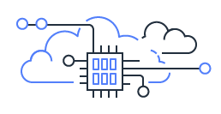
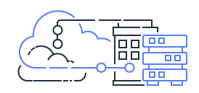
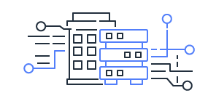
Phần I: Tổng quan Cloud Computing
4 Mô hình dịch vụ:
Public Cloud
PrIIIate Cloud
Community Cloud
Hybrid Cloud

Slide 7
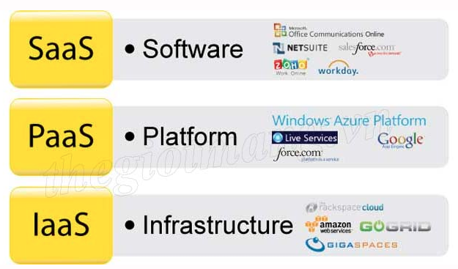
Phần I: Tổng quan Cloud Computing
3 Mô hình triển khai:
IaaS: dịch vụ cung cấp hạ tầng
PaaS: dịch vụ cung cấp nền tảng
SaaS: dịch vụ cung cấp phần mềm
Notes:
Saas: MC office, facebook, paypal
Paas: Window azure, heroku
IaaS: fpt, digital, amazon web service

Slide 8
Phần II:
Tổng quan OpenStack

Slide 9
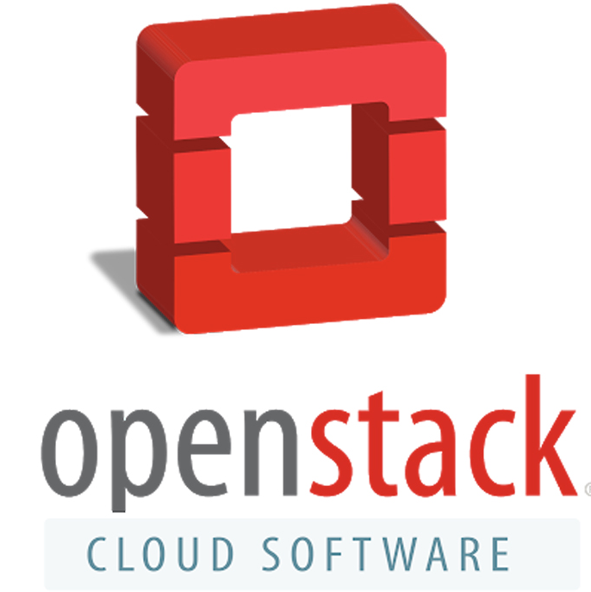
Phần II: Tổng quan OpenStack
Dự án mã nguồn mở IaaS do NASA và RACKSPACE phát triển
Dùng để quản lý một lượng lớn tài nguyên tính toán, lưu trữ và mạng thông thông qua trung tâm dữ liệu
Được quản lí và cấp phép thông qua các API với những cơ chế xác thực chung

Slide 10
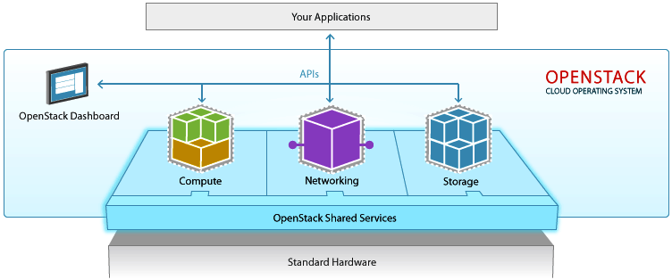
Phần II: Tổng quan OpenStack
Ứng dụng OpenStack trong thực tế
Notes:
Dưới: phần cứng thông thường
Trên: phần mềm cho người dùng
OS nằm ở giữa, ảo hóa phần cứng và được chia thành các phần (dashboard, compute, mạng, storage)

Slide 11
Phần III:
Các thành phần của OpenStack

Slide 12
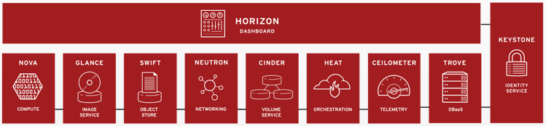
Phần III: Các thành phần của OpenStack
Thiết kế theo từng Service
Có thể lựa chọn service để triển khai
Các dịch vụ mở rộng theo chiều ngang
Các Service đều có các API mở

Slide 13
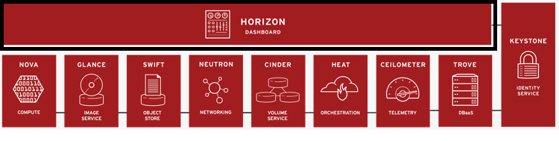
Phần III: Các thành phần của OpenStack
Cung cấp giao diện cho người dùng và các biểu đồ vể sử dụng tài nguyên
Tương tác với các API của các dịch vụ
Không đầy đủ chức năng để điều khiển OpenStack

Slide 14
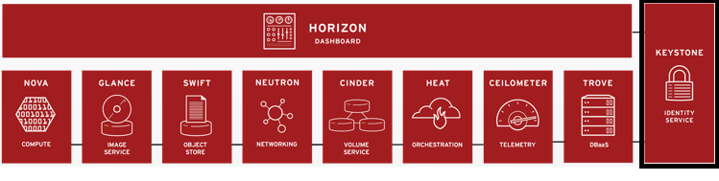
Phần III: Các thành phần của OpenStack
Dịch vụ xác thực và ủy quyền trong OpenStack và quản lý các user và project
Trước khi sử dụng bất cứ service nào đều phải thông qua KeyStone

Slide 15
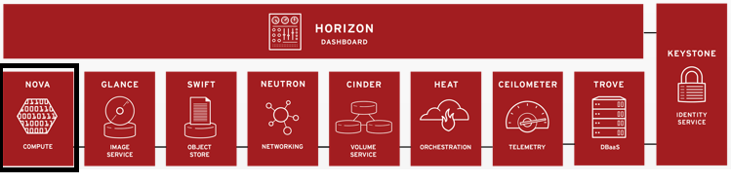
Phần III: Các thành phần của OpenStack
Lập lịch cho các máy ảo (Instance). Tạo, sửa, xóa, thay đổi máy ảo
Quản lý lifecycle của máy ảo từ lúc khởi tạo đến lúc xóa
Hỗ trợ nhiều Hypervisor: VMWare, Docker, KVM,...
Hỗ trợ backend storage: iSCSI. SAN, NetAPP

Slide 16
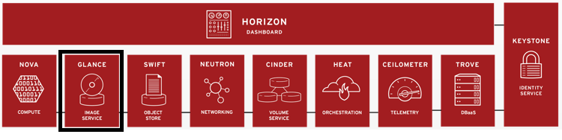
Phần III: Các thành phần của OpenStack
Lưu trữ và truy vấn các image
Hỗ trợ nhiều định dạng của Hypervisor: vmdk, ami
Làm việc với các storage backend: Filesystem, Swift, Amazon S3

Slide 17
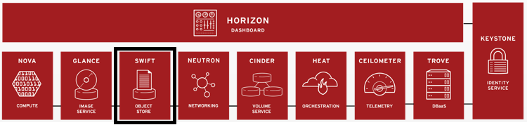
Phần III: Các thành phần của OpenStack
Đọc và ghi các đối tượng (các file) thông qua HTTP
Dữ liệu lưu trong Swift có khả năng tạo bản sao
Lưu trữ theo kiểu phân tán nên có khả năng chống chịu lỗi và nhất quán
Có thể triển khai thành dịch vụ độc lập về lưu trữ

Slide 18
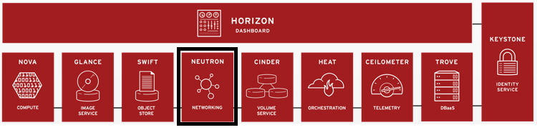
Phần III: Các thành phần của OpenStack
Cung cấp dịch vụ mạng trong OpenStack
Cung cấp APIs để user tạo network, subnets, router
Có nhiều dịch vụ cao cấp: FWaaS, Lbaas, VPNaas

Slide 19
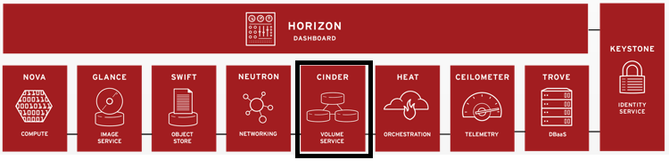
Phần III: Các thành phần của OpenStack
Cung cấp các Block Storage
Cung cấp các Volume cho máy ảo
Có thể khởi tạo máy từ Volume

Slide 20
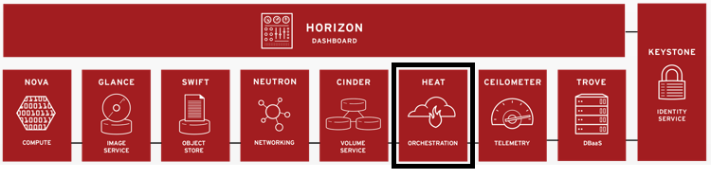
Phần III: Các thành phần của OpenStack
Dùng để triển khai các ứng dụng dựa vào template dựng sẵn
Tự động tính toán và sử dụng các tài nguyên: compute, network,..
Là tab “stack” trong Horizon

Slide 21
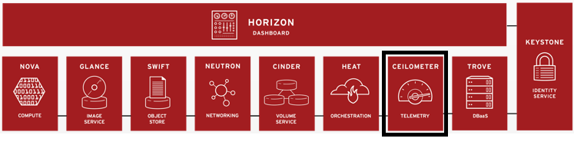
Phần III: Các thành phần của OpenStack
Giúp thống kê tài nguyên mà người dùng sử dụng để tính chi phí
Giám sát mức độ sử dụng tài nguyên trong OpenStack
Tích hợp trong Horizon với quyền Admin

Slide 22
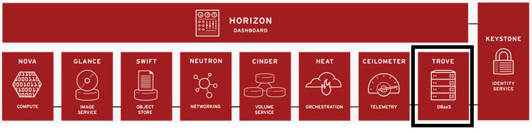
Phần III: Các thành phần của OpenStack
Cung cấp dịch vụ DB có thể mở rộng
Giúp user có thể tự thiết lập DB của mình mà không thông qua người quản trị
Có khả năng tự backup và đảm bảo an toàn
Hỗ trợ SQL và NoSQL

Slide 23
Phần IV:
Kiến trúc của OpenStack

Slide 24
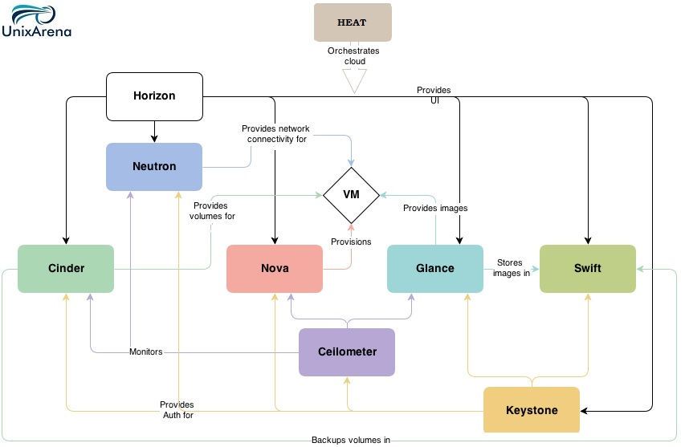
Phần IV: Kiến trúc của OpenStack
Kiến trúc mức lý thuyết

Slide 25
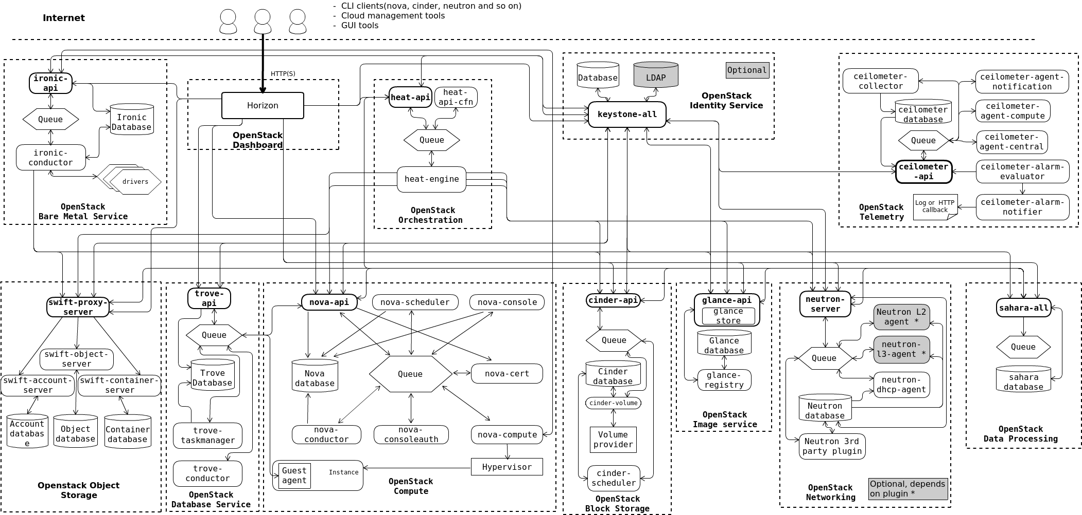
Phần IV: Kiến trúc của OpenStack
Kiến trúc mức logic
Notes:
Ironic: vị trí (Nova service)
Được cung cấp nhằm tạo ra hệ thống ảo hóa bare-metal (Hệ thống máy ảo có hypervisor chạy trực tiếp phần cứng để quản lý các VMs) thay vì VM thông thường (Các VM được quản lý bởi hypervisor chạy như một phần mềm trên OS)
-> Các VM ở đây sẽ được quản lý bởi các hypervisor chạy trực tiếp trên phần cứng

Slide 26
Cảm ơn mọi người đã chú ý lắng nghe
Notes:
#cloud-config
password: 123
chpasswd: {expire: False}
ssh_pwauth: True

